Slide 1
Communauté des maladies émergentes et zoonotiques
Identifier les risques émergents grâce à l'intelligence collective
CMEZ – Mise à jour du réseau bovin SCSSA
10 avril 2026
www.cezd.ca
Notes:
~3-4 Mise à jour de l'analyse de l'environnement concernant les signaux liés au secteur bovin

Slide 2

La théilériose bovine au Canada
La théilériose bovine est causée par le protozoaire Theileria
Il a été démontré que T. orientalis Ikeda provoque une maladie grave aux États-Unis
  Elle se transmet principalement par la transfusion de sang, mais peut également se transmettre par la réutilisation d'aiguilles ou lors de transfusions
L'ACIA a confirmé le premier cas de T. orientalis Ikeda au Canada à Kawartha Lakes, en Ontario, en octobre 2025
  La vache a été importée des États-Unis le 15 juillet 2025
  Aucune mesure de lutte n'est mise en place pour contrôler la maladie
À la mi-décembre 2025, la présence de T. orientalis Ikeda a été confirmée chez une deuxième vache de la même exploitation à Kawartha Lakes
  La deuxième vache était née au Canada, n'avait aucun antécédent de voyage connu et a été identifiée grâce à des tests effectués sur le troupeau
  Elle ne présentait aucun signe clinique de maladie
  Enquête sur les mécanismes de transmission potentiels ? Les mouches ?
2
Notes:
2

Slide 3
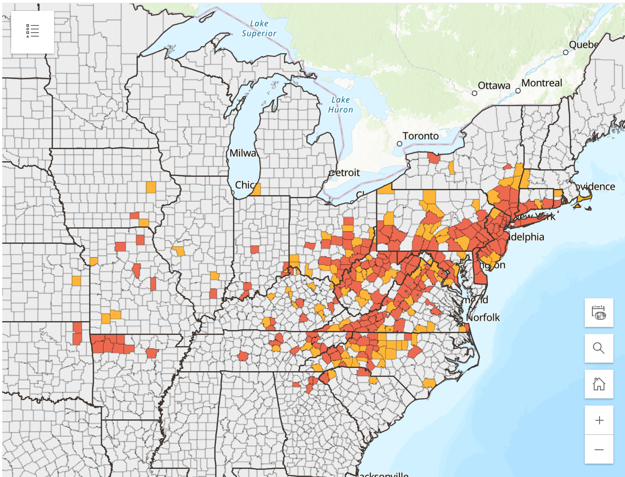
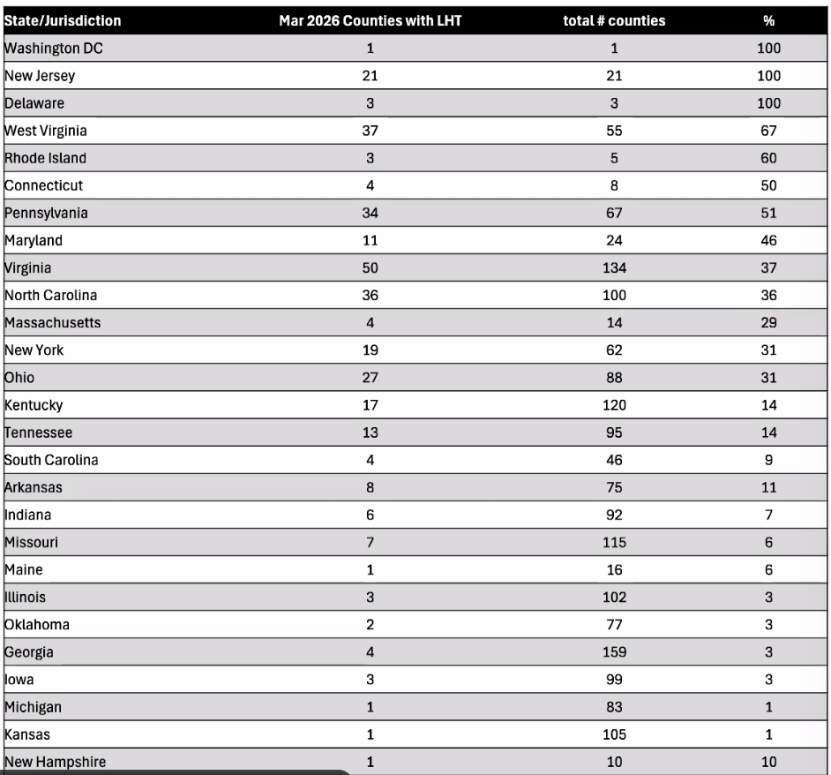
La tique asiatique à longues cornes et la théilériose aux États-Unis
Depuis le dernier appel du SCSSA, le New Hampshire a signalé sa première détection de la tique asiatique à longues cornes
  Prélevée en juin 2025, à la frontière est de l'État
26 États + Washington D.C. sont désormais touchés
Les tiques Haemaphysalis longicornis sont un vecteur compétent pour « Candidatus Mycoplasma haemobos » dans les études de transmission expérimentales
  Première preuve expérimentale que H. longicornis transmet « Ca. M. haemobos »
  « Ca. M. haemobos » se transmet par voie transovarienne et transstadiale chez les tiques
  Le bétail peut être exposé en permanence
Nouveau site web désormais en ligne :
Rouge = établi
Orange = signalé
Haemaphysalis longicornis et Theileria | Vecteurs exotiques et envahissants et maladies à transmission vectorielle
Notes:
3

Slide 4
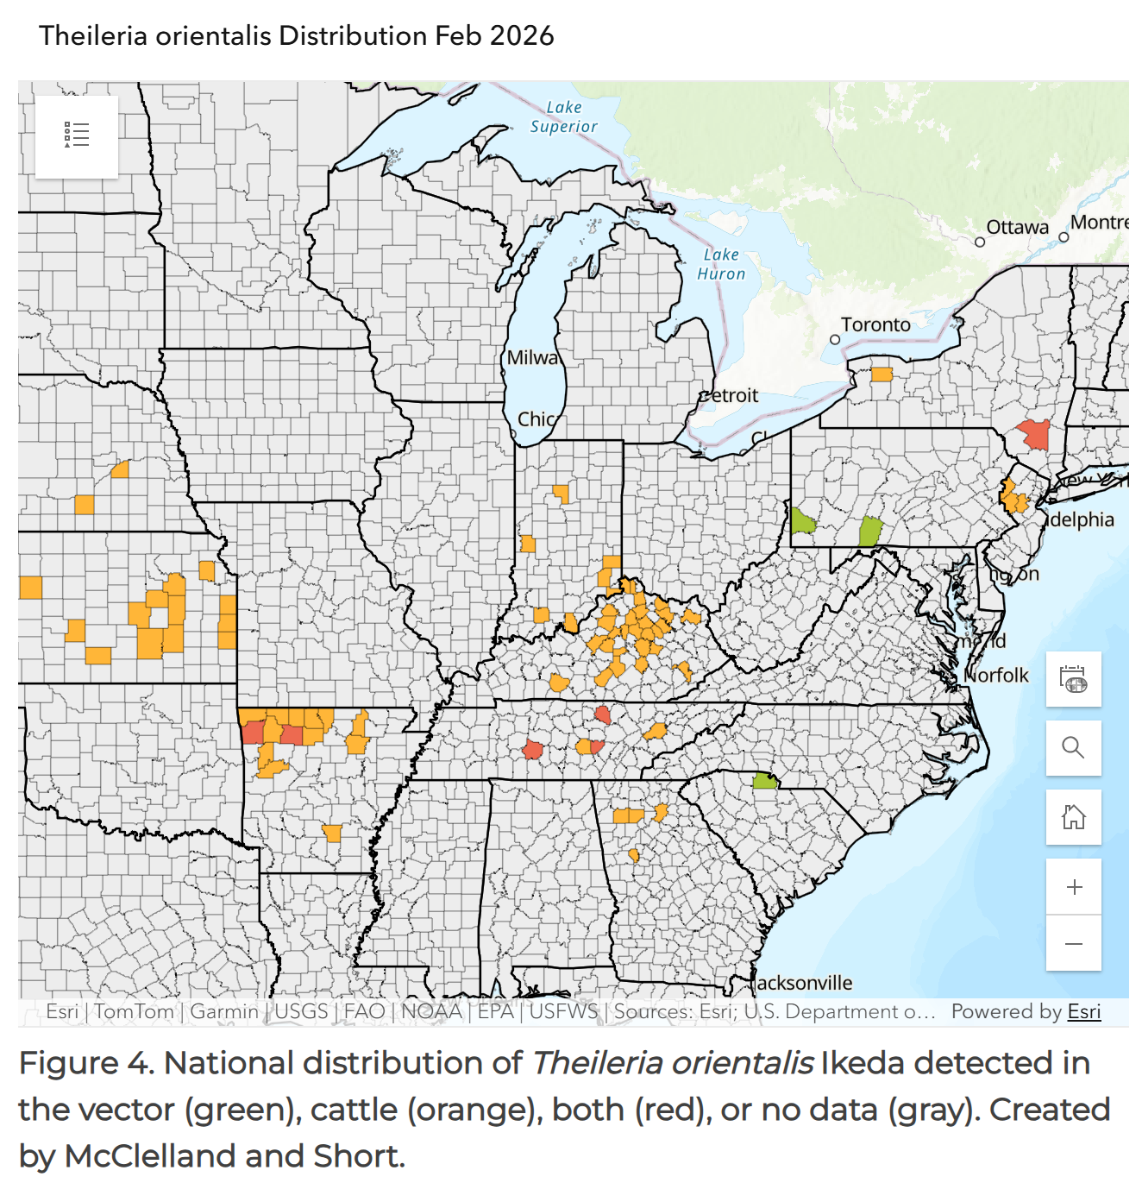
La tique asiatique à longues cornes et la théilériose aux États-Unis
La carte n'est pas exhaustive, mais donne un aperçu
  D'après des données/soumissions volontaires
  Certains États fortement touchés par Theileria ne transmettent pas de données
22 États sont positifs pour T. orientalis ; des cas de bovins atteints de theilériose ont été signalés (certains États affichent une prévalence supérieure à 75 %)
Dans le Missouri, T. orientalis a désormais été signalé dans 60 comtés et se propage vers l'ouest à travers l'État
Rapport de cas : découverte rétrospective de Theileria orientalis Ikeda chez des tiques Haemaphysalis longicornis Neumann dans une exploitation d'élevage de vaches et de veaux du Tennessee (États-Unis)
Détection de T. orientalis Ikeda dans des ALHT au stade nymphal prélevés sur des bovins, des chats domestiques, des ratons laveurs et des opossums de Virginie
Aucun ADN protozoaire n'a été détecté dans le sang de ces hôtes
Haemaphysalis longicornis et Theileria | Vecteurs exotiques et envahissants et maladies à transmission vectorielle
Notes:
4

Slide 5
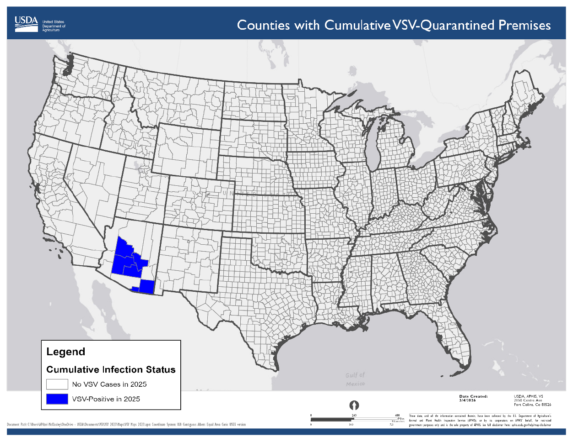
Stomatite vésiculeuse en Arizona
Rapport de situation de l'USDA sur la VSV
Apparition en Arizona en octobre 2025
Virus de souche du New Jersey
13 exploitations touchées dans 6 comtés
  Comté de Cochise (2 cas initiaux - 2 cas résolus)
  Comté de Gila (2 cas – 1 cas résolu)
  Comté de Santa Cruz (2 cas – 2 personnes sorties de l'hôpital)
  Comté de Maricopa (4 cas - 3 guéris)
  Comté de Pinal (1 cas – 1 personne sortie)
  Comté de Yavapai (2 cas – mise en quarantaine)
Aucun mouvement récent de bétail vers les exploitations index
On soupçonne que les mouvements de vecteurs à travers la frontière sont à l'origine des cas
5
Notes:
5

Slide 6
La tuberculose bovine au Canada
État d'avancement de l'enquête au 2 avril 2026
Manitoba (9 juin 2025) :
L'ACIA a signalé un cas de tuberculose bovine chez une vache laitière âgée de 7 ans originaire de la région de Pembina Valley, au Manitoba
1 troupeau infecté – dépeuplement terminé,
La souche détectée dans le troupeau infecté ne correspond pas étroitement à une souche précédemment signalée chez le bétail ou la faune sauvage en Amérique du Nord
66 troupeaux de traçabilité identifiés, dont 59 ont été levés de quarantaine ou ne nécessitent pas de quarantaine ; 6 troupeaux de traçabilité en amont identifiés et levés de quarantaine ou ne nécessitant pas de quarantaine ; 6 troupeaux de proximité identifiés, dont 4 ont été levés de quarantaine ou ne nécessitent pas de quarantaine
L'ACIA continue d'identifier les troupeaux de survie, les troupeaux de traçabilité et les troupeaux contacts, et se prépare à effectuer des tests
Saskatchewan (29 novembre 2024) :
L'ACIA a signalé un cas de tuberculose bovine chez une vache âgée de 6 ans originaire de la Saskatchewan qui a été abattue dans un abattoir enregistré au niveau fédéral en Alberta
1 troupeau infecté – abattu sans cruauté avec 27 cas de tuberculose bovine à ce jour, nettoyage/désinfection en cours
La souche détectée dans le troupeau infecté ne correspond étroitement à aucune souche précédemment signalée chez le bétail ou la faune sauvage en Amérique du Nord
7 troupeaux de référence identifiés, dont 6 ont été levés de quarantaine ; 128 troupeaux de traçabilité identifiés, dont 127 ont été levés de quarantaine ou ne nécessitent pas de quarantaine ; L'ACIA demande une modification de la période de traçabilité - 14 troupeaux de traçabilité en amont identifiés, dont 10 ont été libérés de la quarantaine ou ne nécessitent pas de quarantaine ; 1 troupeau de contact identifié et libéré de la quarantaine ou ne nécessitant pas de quarantaine ; 13 troupeaux de proximité identifiés, dont 9 ont été libérés de la quarantaine ou ne nécessitent pas de quarantaine
L'ACIA continue d'identifier les troupeaux contacts et de se préparer aux tests
Enquêtes sur la tuberculose bovine - inspection.canada.ca

Slide 7
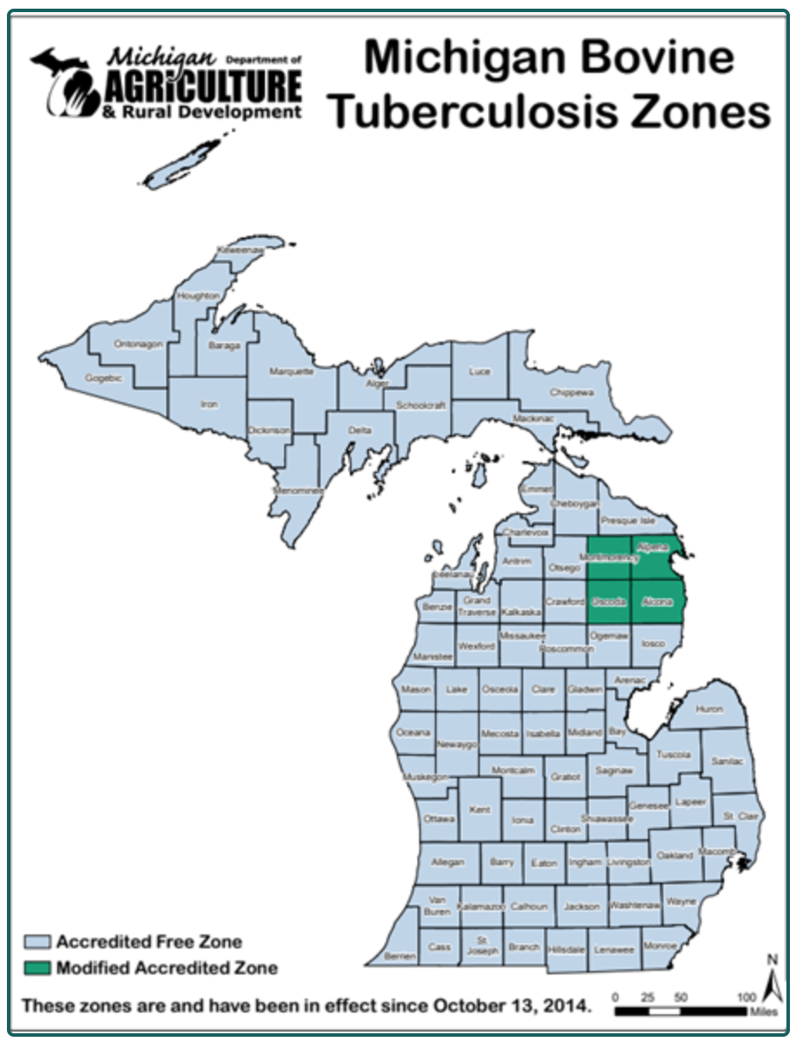
La tuberculose bovine aux États-Unis
Le Michigan a signalé des cas de tuberculose bovine dans :
  un troupeau laitier du comté de Charlevoix, situé à l'ouest de la zone MAZ du Michigan
  deux troupeaux de bovins des comtés d'Alpena (MAZ) et de Presque Isle (au nord de la MAZ)
    détectés lors des tests de surveillance annuels effectués sur l'ensemble de chaque troupeau
    dans des zones où la tuberculose bovine est connue pour être présente au sein de la population de cerfs de Virginie en liberté
MDARD - Tuberculose bovine

Slide 8
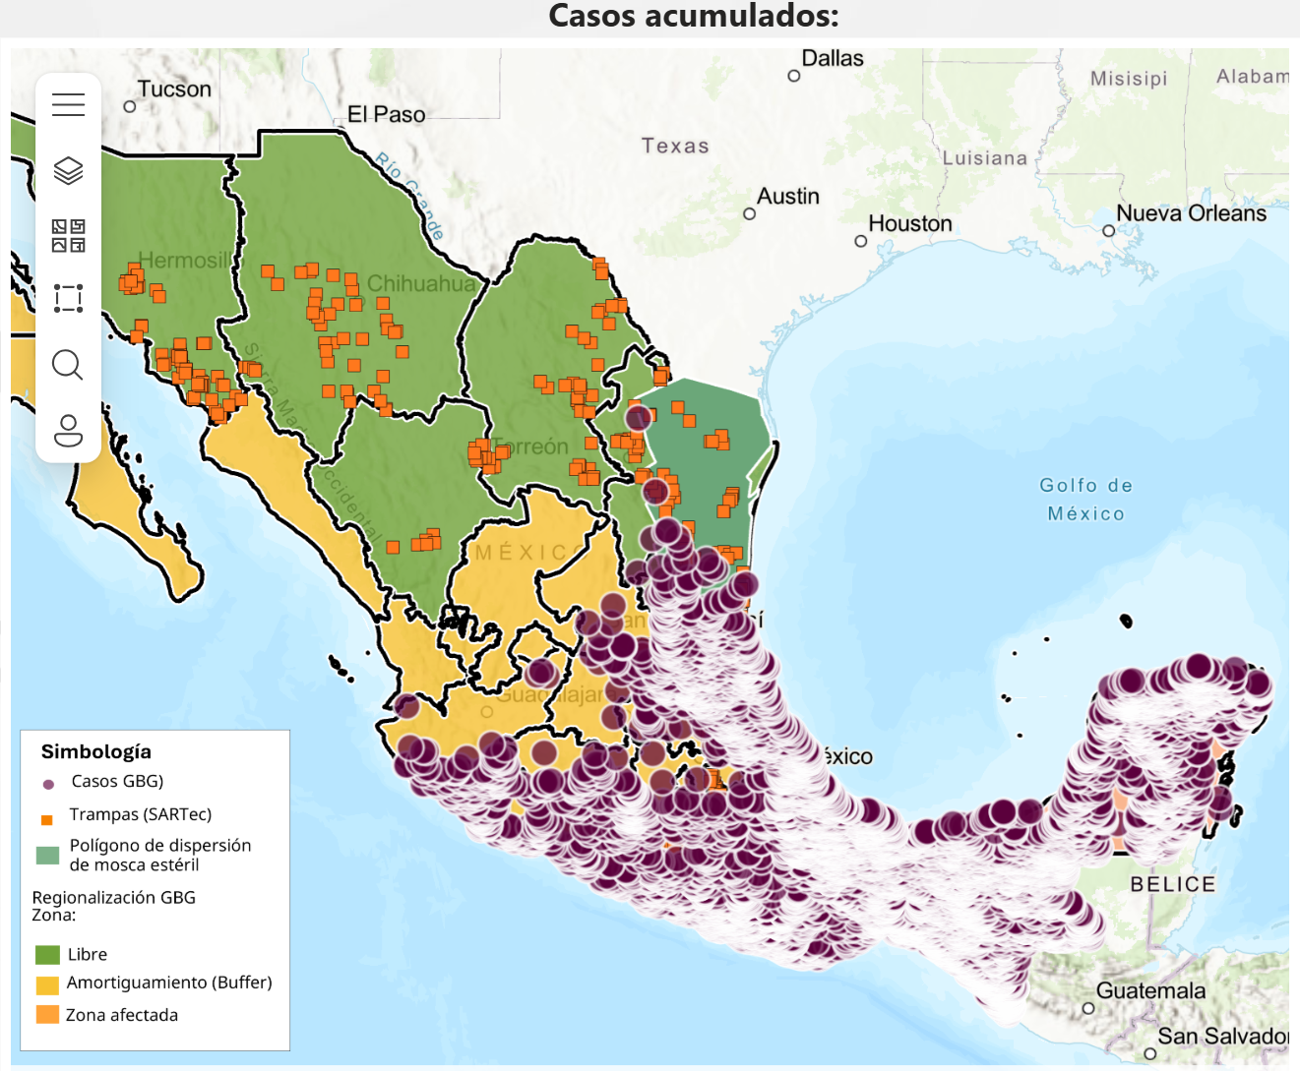
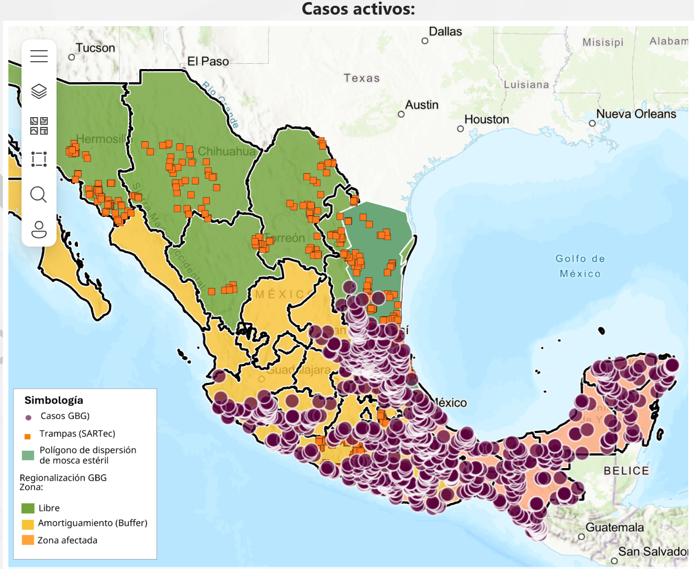
Myiase du Nouveau Monde
Le tableau de bord interactif du Mexique affiche 1236 cas actifs de ver de la viande chez les animaux (19 744 au total)
La MNM continue de se propager vers le nord-ouest à travers le pays
Mexique – 3 234 cas (~16,4 %) chez les chiens, 86 cas chez les chats,
  Des cas ont également été signalés chez des animaux sauvages (cerf élaphe, singe hurleur)
Le nombre de cas humains au Mexique s'élève désormais à 204 (principalement au Chiapas)
Le Honduras a signalé 76 cas humains de MNM pour 2026
États-Unis – La Floride a signalé un cas de MNM chez un cheval importé d'Argentine
Février – Achèvement d’une installation de dissémination de mouches stériles au Texas, la dissémination s’est déplacée vers le nord
La frontière entre les États-Unis et le Mexique reste fermée – discussions récentes concernant une « stratégie de réouverture » limitée
8
Notes:
8

Slide 9
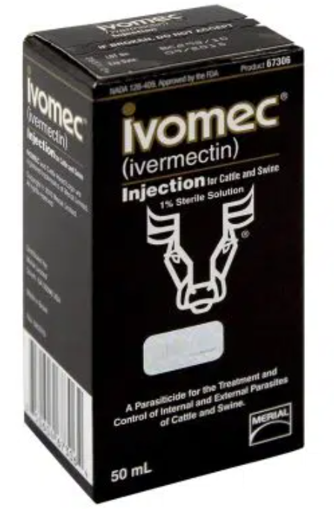
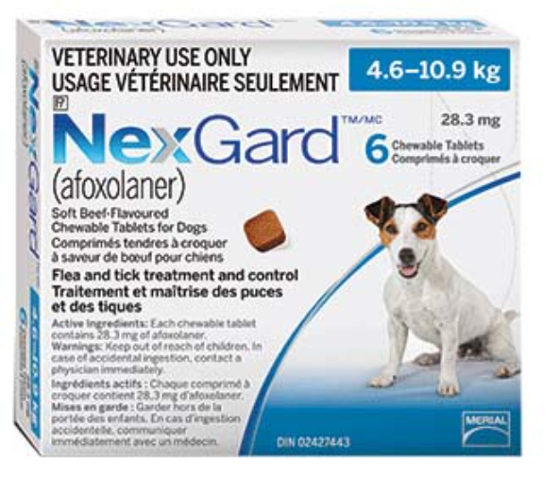

Myiase du Nouveau Monde
Précédemment - Traitements approuvés sous condition par la FDA
  Credelio Quattro-CA1 (Elanco) comprimés à croquer pour chiens
  Exzolt Cattle-CA1 (Merck) : solution topique à base de fluralanère pour les bovins de boucherie
  Dectomax-CA1 (Zoetis) injectable pour bovins
Récemment - Autorisations d'utilisation d'urgence de la FDA
Ivomec (10 mg/mL d'ivermectine), solution injectable pour bovins (à l'exception des vaches laitières)
NexGard (afoxolaner) comprimés à croquer pour le traitement du syndrome de la tique du chien (NWS) chez les chiens et NexGard COMBO (esafoxolaner, eprinomectine et praziquantel, solution topique) pour le NWS chez les chats
F10 Spray antiseptique pour plaies avec insecticide (solution topique à base de chlorure de benzalkonium, de polyhexanide et de cyperméthrine) pour la prévention et le traitement du syndrome de la tique du chien (NWS)
9
Notes:
9

Slide 10
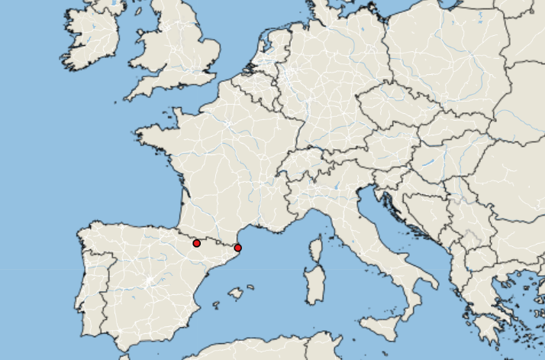
Dermatose nodulaire en Europe et en Asie
Europe :
La situation semble s'être stabilisée, grâce à la vaccination et à un temps plus froid
France : 117 cas au total signalés
Italie : 80 cas au total, concentrés en Sardaigne, avec un cas en Lombardie (lié au déplacement d'animaux depuis la Sardaigne), aucun nouveau cas signalé depuis début novembre 2025
Espagne : 20 cas au total – deux nouveaux cas signalés en février/mars – dans la région de Huesca (précédemment épargnée), près de la frontière française
Cas de LSD : 1er janvier 2026 – 7 avril 2026
Empress +
Asie :
L'Indonésie a confirmé la présence de la dermatose nodulaire à Bali après des mois de rapports non officiels
10
Notes:
10

Slide 11
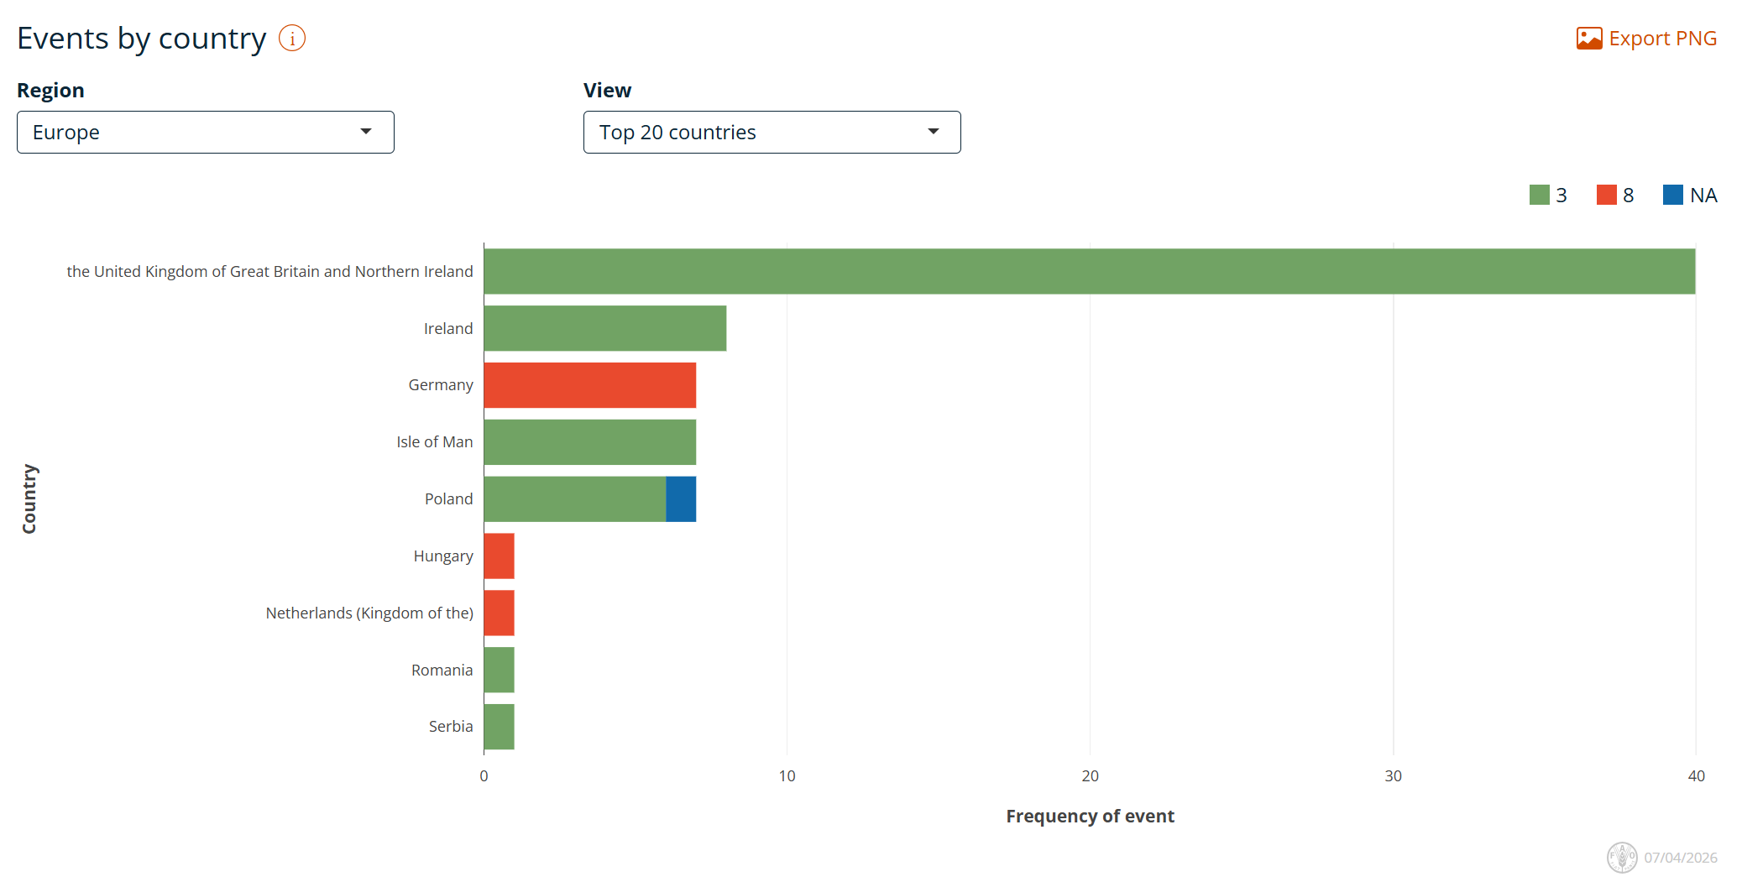
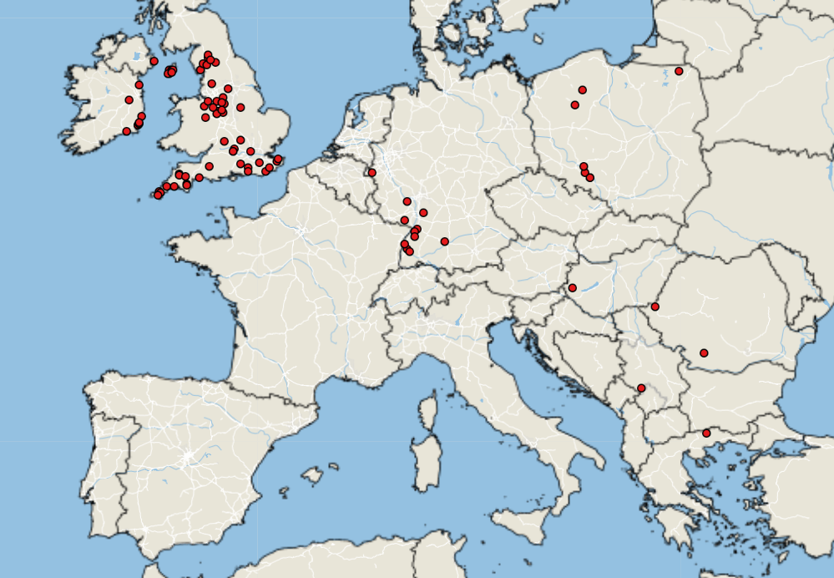
Le virus de la fièvre catarrhale du mouton en Europe
Empres-Plus
Cas de fièvre catarrhale du mouton du 1er janvier 2026 au 7 avril 2026
Notes:
11

Slide 12
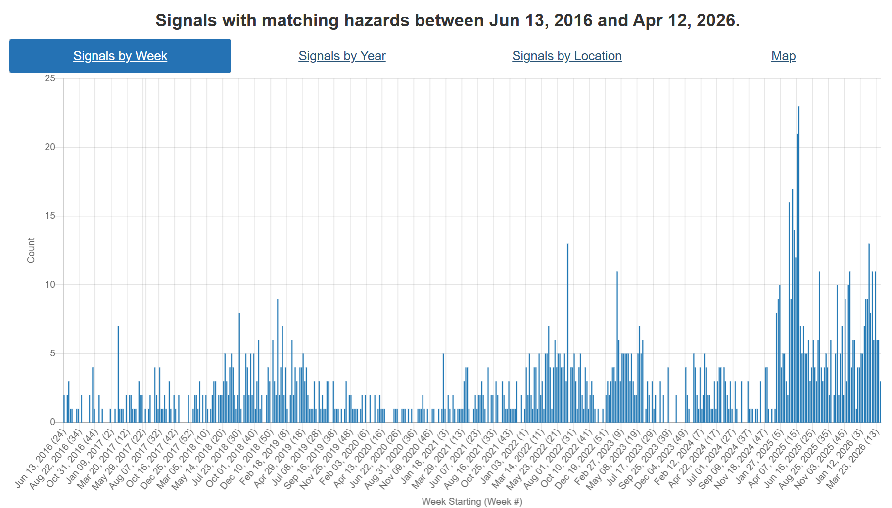
Fièvre aphteuse – Évolution du risque
Slovaquie
COVID
Indonésie
SAT-2
Moyen-Orient
Hongrie
SAT-1
Moyen-Orient, Europe, Chine
Allemagne

Slide 13
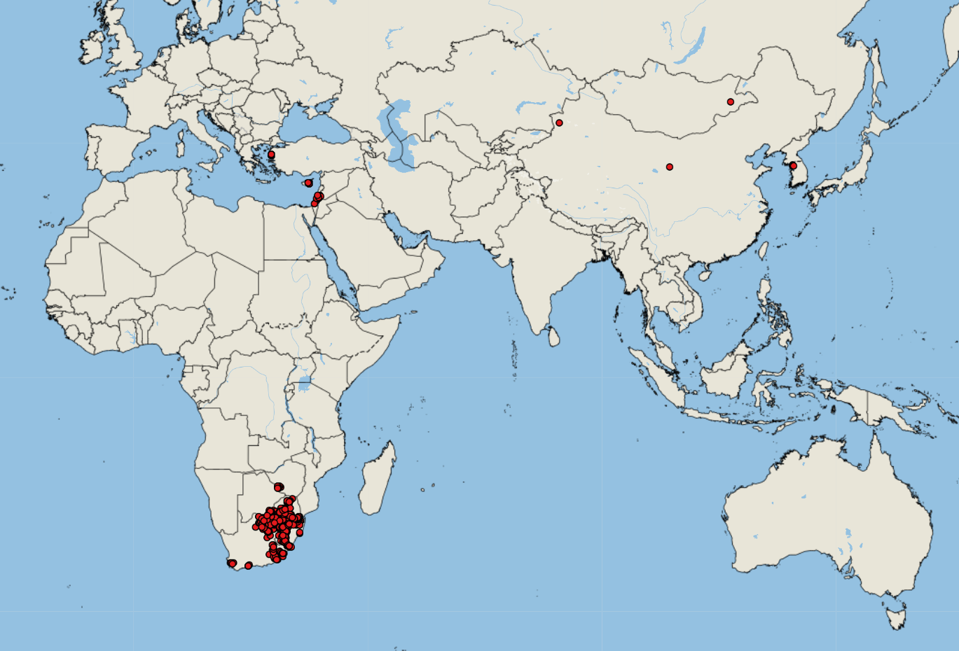
Cas de fièvre aphteuse signalés par FAO Empres-i (depuis le 1er janvier 2026)
Asie (estimations à la baisse)
Chypre (33 SAT-1) - 66 cas*
Chine (SAT-1) - 2 cas*
Israël (5 SAT-1)
Palestine (SAT-1)* - 1 cas
Corée du Sud (3 O)
Mongolie (1 O)
Irak*
Afrique
Swaziland (40 SAT-1, 3 SAT-2, 4 N/A)
Afrique du Sud (318 SAT-2)
Botswana (5 SAT-1, 1 N/A)
Lesotho (6 N/A)
Zimbabwe (2 SAT-1)
53
https://empres-i.apps.fao.org/general

Slide 14
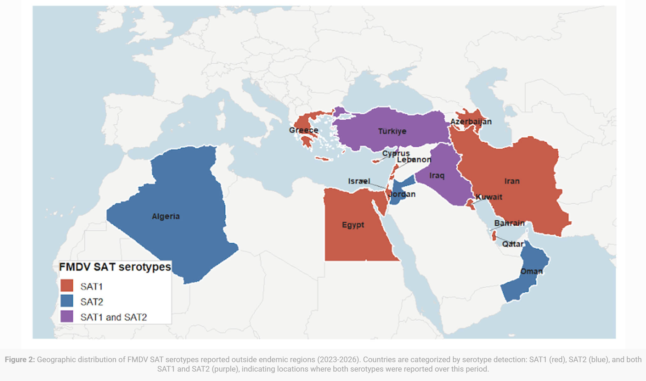
Propagation du virus de la fièvre aphteuse SAT-1
Apparition et expansion mondiale du virus de la fièvre aphteuse de sérotype SAT-1 – Centre d'information sur la santé porcine
Depuis 2025, le SAT-1 s'est propagé au-delà de son aire de répartition traditionnelle en Afrique subsaharienne, avec des cas confirmés en Asie occidentale, au Moyen-Orient et en Europe – un changement significatif dans l'épidémiologie mondiale de la fièvre aphteuse
Deux topotypes SAT-1 co-circulants (SAT-1/I et SAT-1/III) ont été identifiés dans les régions nouvellement touchées, ce qui suggère des introductions multiples ou une propagation régionale rapide
Cette expansion de l'aire de répartition géographique augmente le risque de propagation transfrontalière, y compris des incursions potentielles en Europe du Sud-Est et dans d'autres régions jusqu'alors épargnées

Slide 15
FMD SAT-1 en Europe (Chypre et Grèce)
Chypre
  Le 13 décembre 2025, un cas de fièvre aphteuse SAT-1 a été signalé pour la première fois dans un élevage bovin à Lapetos, dans le nord de Chypre (région turque – aucun rapport officiel)
  Le 21 février 2026, des cas de fièvre aphteuse SAT-1 ont été signalés à Larnaca, propagés par du foin contaminé (contrôle de l'UE – rapports officiels)
  Aucune incidence sur les importations de fromage Halloumi
  UE - Le nombre total de cas s'élève désormais à 70 dans deux régions (Larnaca et Nicosie)
  Deuxième phase de vaccination : 67 % des bovins, 44 % des ovins/caprins, 84 % des porcins dans les zones infectées
Grèce
  Le 16 mars 2026, un cas de fièvre aphteuse SAT-1 a été signalé sur l'île de Lesbos
  Premier cas de fièvre aphteuse depuis 1994, il y a 32 ans
  Le nombre total de cas s'élève désormais à 22
  Source d'introduction – inconnue, mais comme à Chypre, l'île de Lesbos est très proche de la Turquie
  Pas de vaccination, priorité donnée à l'abattage et aux mesures de biosécurité afin de conserver le statut « indemne de maladie » pour le commerce international

Slide 16
FMD SAT-1 en Asie (Israël, Palestine et Chine)
Chine
  Informations parues le 2 avril 2026
  Non signalé officiellement à l'OIE
  219 cas de fièvre aphteuse SAT-1 ont été signalés dans deux troupeaux de bovins de la province du Gansu et de la région autonome ouïghoure du Xinjiang
  Les vaccins domestiques actuels (O et A) n'offrent aucune protection croisée ; développement urgent de vaccins SAT-1
Palestine
  Rapport initial de l'OIE du 5 avril 2026 – 1 cas de fièvre aphteuse SAT-1 signalé chez des bovins en Cisjordanie, date de début : 20 mars
Israël
  Premier rapport officiel du 29 janvier 2026
  Veaux d'engraissement issus de bovins de boucherie élevés en plein air – vaccinés contre le sérotype O
  Au 9 avril, 26 cas ont été signalés
  Une propagation de la fièvre aphteuse a également été signalée chez les animaux sauvages – chez des gazelles des montagnes dans les réserves naturelles de Nahal Tavor et Yissachar

Slide 17
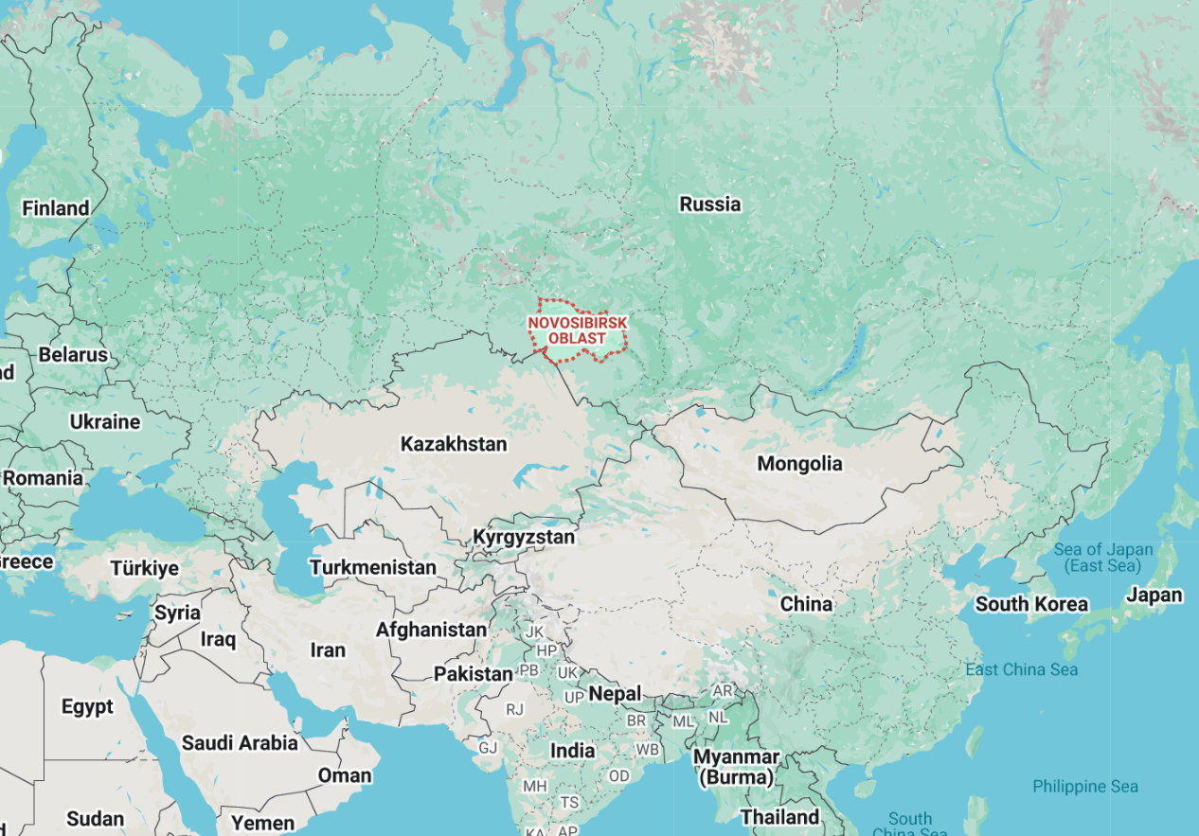
Suspicion de fièvre aphteuse en Russie et au Turkménistan
À la mi-mars, les autorités vétérinaires russes ont déclaré l'état d'urgence en réponse à une épidémie touchant le bétail (officiellement attribuée à la pasteurellose) en Sibérie, en particulier dans l'oblast de Novossibirsk
Selon certaines informations, 15 à 18 régions du pays seraient touchées
L'ampleur et la réponse semblent atypiques pour la pasteurellose
  Saisie et abattage massifs de bétail (bovins, petits ruminants et porcs)
  Restrictions de circulation dans plusieurs régions
Le Kazakhstan a imposé des restrictions sur les produits d'élevage et les aliments pour animaux en provenance de Russie
Poutine a signé un décret visant à réformer l'industrie russe des vaccins vétérinaires, en regroupant les producteurs publics au sein d'une seule entité
Le Turkménistan a également signalé récemment des cas de mortalité chez les bovins, très probablement dus à la fièvre aphteuse

Slide 18
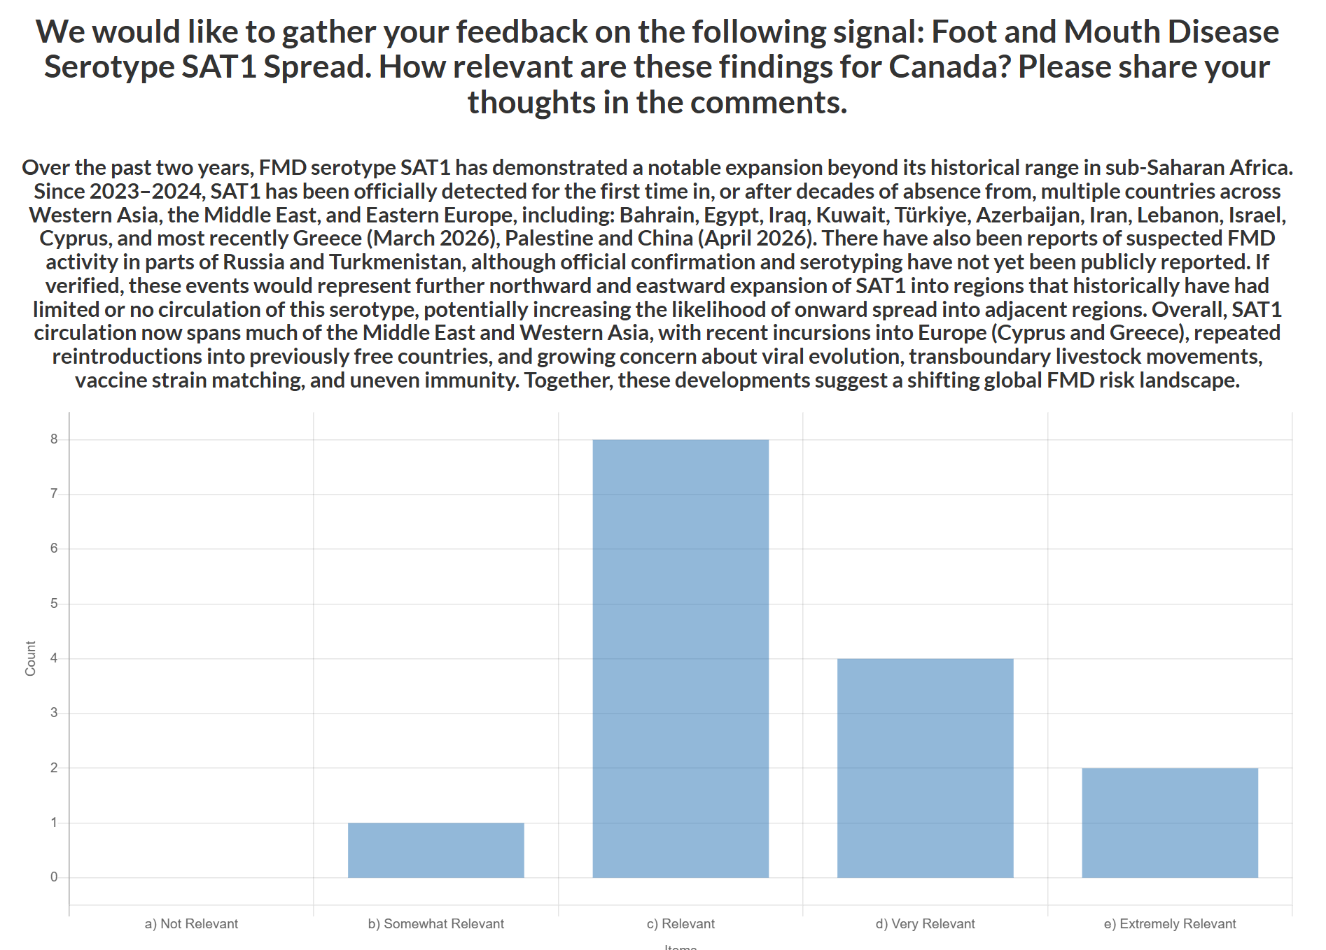
CEZD Ping : Propagation du virus SAT-1 de la fièvre aphteuse
Compte tenu de l'émergence et de la propagation du virus SAT-1 de la fièvre aphteuse au Moyen-Orient, en Asie occidentale et en Europe, dans quelle mesure la situation mondiale actuelle concernant le SAT-1 est-elle pertinente pour le Canada ?
N = 15 Moyenne = 3,5
Commentaires :
  L'émergence et la propagation en Chine amplifient considérablement les inquiétudes en raison de l'ampleur et de l'interconnexion
  Le schéma rappelle l'expansion mondiale de la peste porcine africaine à la fin des années 2010
  La probabilité globale d'introduction du SAT-1 au Canada reste faible
  Le risque n'est pas immédiat, mais il augmente en raison des tendances mondiales et de l'exposition cumulative
  La propagation vers les destinations touristiques accroît le risque en raison du volume élevé de voyageurs

Slide 19
FAO - Évaluation rapide des risques : FMD SAT-1
Pays | Probabilité/Incertitude | Impact/Incertitude
Afghanistan | Probable/Élevé | Grave/Modéré
Arménie | Probable/Modéré | Faible/Modéré
Bulgarie | Peu probable/Faible | Faible/Faible
Chypre | Probable/Modéré | Faible/Modéré
Géorgie | Très probable/Modéré | Modéré/Modéré
Grèce | Probable/Modéré | Faible/Faible
Israël | Probable/Modéré | Faible/Modéré
Jordanie | Probable/Élevé | Modéré/Élevé
Liban | Probable/Élevé | Modéré/Élevé
Libye | Très probable/Élevé | Grave/Élevé
Pays | Probabilité/Incertitude | Impact/Incertitude
Oman | Probable/Modéré | Faible/Modérée
Pakistan | Probable/Modéré | Élevé/Modéré
Qatar | Probable/Faible | Faible/Faible
Fédération de Russie | Probable/Élevé | Modéré/Modéré
Arabie saoudite | Probable/Élevé | Modéré/Modéré
République arabe syrienne | Très probable/Élevé | Grave/Élevé
Turkménistan | Probable/Élevé | Modéré/Élevé
Émirats arabes unis | Faible/Modéré | Faible/Faible
Cisjordanie et bande de Gaza | Probable/Élevé | Modéré/Élevé
Yémen | Très probable/Élevé | Grave/Élevé
Probabilité – Frontières communes, réseaux commerciaux, services vétérinaires, vaccination SAT-1, introduction historique de la fièvre aphteuse/d'autres maladies
Notes:
Les projections de la FAO indiquent que la propagation du SAT1 est très probable au cours des trois prochains mois, notamment par le biais des mouvements informels de petits ruminants, qui peuvent être infectés de manière subclinique tout en étant capables de transmettre le virus.

Slide 20
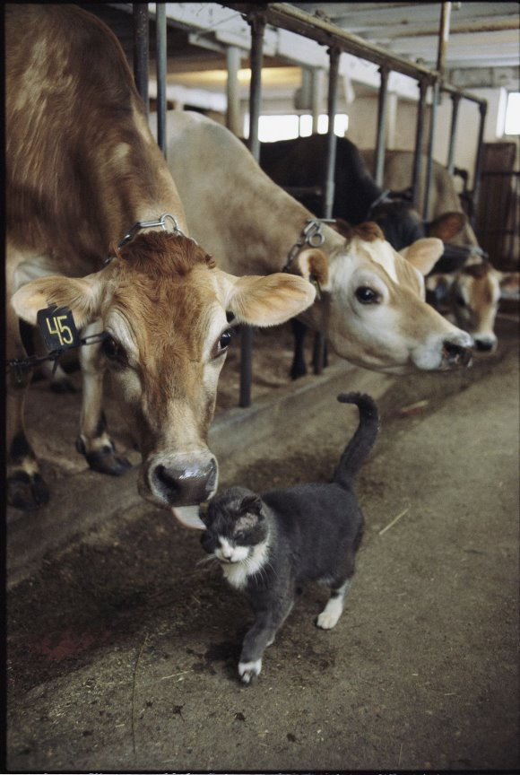
La grippe aviaire hautement pathogène chez les vaches laitières aux Pays-Bas
24 décembre 2025, chaton à la ferme testé positif au virus H5N1
  Infecté par le virus DI.2.1
Bovins de la ferme testés mi-janvier
  Une vache présentait des signes cliniques mi-décembre
  Au moins cinq vaches présentent des anticorps anti-H5N1
  Le chaton a été exposé au lait de la vache présentant des signes cliniques (mais aussi à des oiseaux sauvages)
Bovins au pâturage jusqu'à fin novembre 2025, l'éleveur a signalé une mortalité massive chez les oiseaux aquatiques
Étude rétrospective en cours
Première détection d'anticorps anti-H5N1 chez des bovins en dehors des États-Unis
National Geographic

Slide 21
Résultats scientifiques
Transmission du virus de la fièvre aphteuse chez les bovins pendant la phase d'incubation : preuves expérimentales et impacts simulés
Détection d'un nouvel astrovirus dans des prélèvements nasaux de bovins malades au Mexique
Premier rapport d'isolement de l'adénovirus bovin de type 10 au Japon : caractéristiques virologiques et pathologiques
Séroprévalence et facteurs de risque de la maladie hémorragique épizootique et de la fièvre catarrhale ovine dans le nord-ouest de la Tunisie : une étude séroépidémiologique exhaustive
La fièvre catarrhale ovine en Chine : état actuel des virus, des vecteurs, des méthodes de détection et des vaccins
Détection d'Anaplasma marginale (Rickettsiales : Anaplasmataceae) chez des Dermacentor variabilis (Acari : Ixodidae) adultes en quête d'un hôte dans des pâturages bovins, Missouri, États-Unis
La forme du piège influe sur l'efficacité des pièges collants pour la mouche à vis du Nouveau Monde, Cochliomyia hominivorax (Diptera: Calliphoridae)
Foyers de Mycoplasma bovis dans les troupeaux de bisons (Bison bison) aux États-Unis : une étude cas-témoins
DEFRA – Dermatose nodulaire contagieuse en Europe : 3 mars 2026
DEFRA – Fièvre aphteuse (FMD) en Grèce et à Chypre : 17 mars 2026

